Slide 1
تمارين المادة وتحولاتها التي تم وضعها في شهادة التعليم المتوسط السابقة وحلولها :
من 2007 الى 2022
من اعداد الأستاذ : باشا محمد

Slide 2
شهادة التعليم المتوسط : 2007
التمرين الأول:
لديك بيشر به مسحوق كربونات الكالسيوم (CaCO₃) أضيف له محلول حمض كلور الماء فنتج محلول شاردي وغاز يعكر ماء الجير.
اكتب الصيغة الشاردية لكربونات الكالسيوم
سم الغاز المنطلق واكتب صيغته الكيميائية.
اكتب المعادلة الكيميائية الإجمالية لهذا التفاعل بالصيغتين:
أ- الشاردية . ب- الجزيئية.
من اعداد الأستاذ باشا محمد
الحـــــــــــــــــــــــــــــــــــــــــــــــــــــــــــــــــــــــــــــــل : 2007
التمرين الأول:2007
الصيغة الشاردية لكربونات الكالسيوم (Ca²⁺ + CO₃²⁻) _{(aq)}
اسم الغاز المنطلق هو : غاز ثنائي أكسيد الكربــــون .
صيغته الكيمائية : ₂CO
3- المعادلة الكيميائية الإجمالية لهذا التفاعل بالصيغة الشاردية :
CaCO_{3 (S)} +2 (H⁺ + Cl⁻) _{(aq)} (Ca²⁺ +2 Cl⁻)_{(aq) +} CO_{2 (g)} + H₂O_{(L)}
يالصيغة الجزيئية :
CaCO_{3 (S)} +2 HC l _{(aq)} Ca+ Cl₂ _{(aq) +} CO_{2 (g)} + H₂O_{(L)}

Slide 3
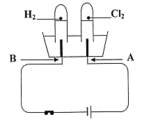
الحـــــــــــــــــــــــــــــــــــــــــــــــــــــــــــــــــــــــــــــــل : 2008
1)- تسمية كل مسرى : المسرى A : المصعد
المسرى B : المهبط
2)- الصيغة الشاردية للمحلول هي: (H⁺ + Cl⁻)
اسم المحلول هو: حمض كلور الهيدروجين
(حمض كلور الماء ، روح الملح).
3)- معادلة التفاعل الكيميائي عند كل مسرى:
عند المسرى A: 2Cl⁻ → Cl₂ + 2e⁻
عند المسرى B: 2H⁺ + 2e⁻ → H₂
أ)- معادلة التفاعل الكيميائي بالصيغة الشاردية :
(H⁺ + Cl⁻) _{(aq} ₎+(Ag⁺ + NO₃ ⁻ ) _{(aq} ₎ (Ag⁺ + Cl⁻) _{(S)} + (H⁺ + NO₃ ⁻ ) _{(aq} ₎
معادلة التفاعل الكيميائي بالصيغة الجزيئية :
(H Cl) _{(aq} ₎+ (Ag NO₃ ) _{(aq} ₎ (Ag Cl) _{(S)} + (H NO₃ ) _{(aq} ₎
ب)- اسم الجسمين الناتجين :
(H⁺ + NO₃ ⁻ ) حمض النتريك : (Ag⁺ + Cl⁻) كلور الفضة :
ج)- أنواع الأفراد المتواجدة في البيشر:
H⁺ , Cl⁻ , AgCl , NO₃ ⁻ , H₂O
من اعداد الأستاذ باشا محمد
شهادة التعليم المتوسط : 2008
التمرين الأول:
نتج عن التحليل الكهربائي لمحلول شاردي غاز الكلور عند
المسرى A وغاز الهيدروجين عند المسرى B .
أي من المسريين يمثل المصعد؟
اكتب الصيغة الشاردية لهذا المحلول.اذكر اسمه.
اكتب معادلة التفاعل الكيميائي الحادث عند المسرى Aوالمسرى B
نضع كمية من المحلول الشاردي السابق في بيشر ثم نضيف له بعض القطرات من
محلول نترات الفضة (Ag⁺+NO⁻₃)، فينتج جسمان أحدهما على شكل راسب ابيض.
أ)- اكتب معادلة التفاعل الكيميائي الحادث بين هذين المحلولين بالصيغتين الشاردية والجزيئية.
ب )- سم الجسمين الناتجين. ؟
ج )- اذكر أنواع الأفراد الكيميائية المتواجدة في البيشر بعد حدوث التفاعل الكيميائي ؟ .

Slide 4
من اعداد الأستاذ باشا محمد
شهادة التعليم المتوسط : 2009
التمرين الأول:
الحـــــــــــــــــــــــــــــــــــــــــــــــــــــــــــــــــــــــــــــــل : 2009
1)- الصيغة الكيميائية للغاز المنطلق هو : : ₂H
عند تقريب عود ثقاب مشتعل من فوهة الأنبوب تحدث فرقعة خفيفة
2)- الصيغة الكيميائية الشاردية لحمض كلور الماء : (H⁺ + Cl⁻)
3- المعادلة الكيميائية الإجمالية لهذا التفاعل:
بالصيغة الشاردية :
نضع كمية قليلة من برادة الحديد في أنبوب اختبار ثم نسكب عليها كمية مناسبة
من حمض كلور الماء، فينطلق غاز ثنائي الهيدروجين ويتشكل
كلور الحديد الثنائي(Fe²⁺+2cl⁻) الوثيقة -1-
الوثيقة -1-
1)- اكتب الصيغة الكيميائية للغاز المنطلق وبين كيف يتم الكشف عنه.
2)- اكتب الصيغة الكيميائية الشاردية لحمض كلور الماء.
3)- اكتب معادلة التفاعل الكيميائي الحادث ووازنها وذلك بالصيغتين:
أ- الشاردية - ب- الجزيئية
4)- اذكر المبدأ الذي يعتمد عليه في موازنة المعادلات الكيميائية السابقة المكتوبة:
أ) بالصيغ الشاردية - ب- بالصيغ الجزيئية.
Fe _{(S)} +2 (H⁺ + Cl⁻) _{(aq)} (Fe²⁺ +2 Cl⁻)_{(aq)} + H₂ _{(g)}
يالصيغة الجزيئية :
Fe _{(S)} + 2 HC l _{(aq)} FeCl₂ _{(aq)} + H₂ _{(g)}
حمض كلور الماء
برادة الحديد
4)- المبدأ الذي يعتمد عليه في موازنة المعادلات الكيميائية السابقة المكتوبة:
أ) بالصيغ الشاردية : (مبدأ انحفاظ الكتلة والشحنة )
ب) بالصيغ الجزيئية : (مبدأ انحفاظ الكتلة فقط )

Slide 5
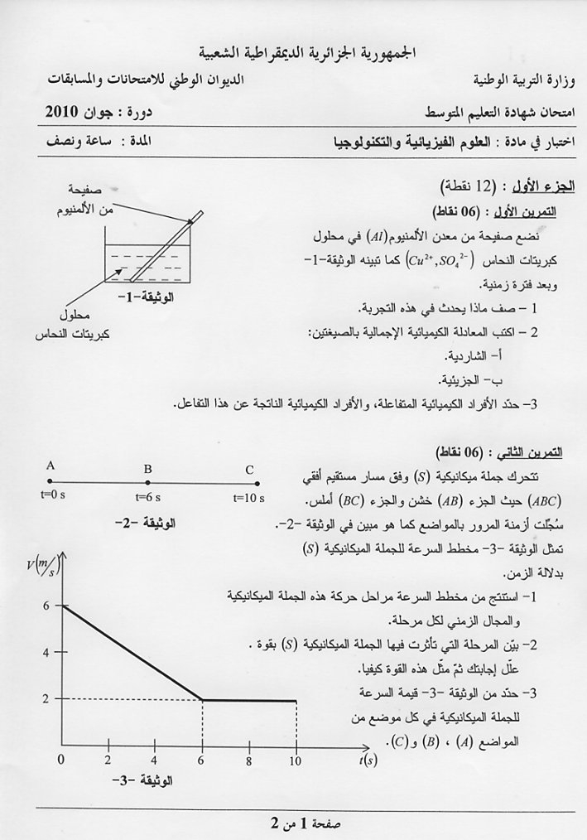
الحـــــــــــــــــــــــــــــــــــــــــــــــــــــــــــــــــــــــــــــــل : 2010
1)- الملاحظات :
تاكل الجزء المغمور من صفيحة الألمنيوم
ترسب مادة النحاس على الجزء المغمور من صفيحة الألمنيوم
اختفاء اللون الأزرق تدريجيا لمحلول كبريتات النحاس
2)- المعادلة الكيميائية الإجمالية لهذا التفاعل:
بالصيغة الشاردية :
من اعداد الأستاذ باشا محمد
شهادة التعليم المتوسط : 2010
التمرين الأول:
نضع صفيحة من معدن الألمنيوم Al)) في محلول كبريتات النحاس ( Cu²⁺ ,SO₄²⁻) كما تبينه الوثيقة1.
وبعد فترة زمنية .
1)- صف ماذا يحدث في هذه التجربة.؟
2)- اكتب المعادلة الكيميائية الإجمالية بالصيغتين:
أ- الشاردية – ب- الجزيئية.
3)- حدد الأفراد الكيميائية المتفاعلة والأفراد الكيميائية
الناتجة عن هذا التفاعل.؟
3 (Cu²⁺ + SO₄²⁻) _{(aq)} + 2Al _{(S)} (2Al³⁺ +3 SO₄²⁻)_{(aq)} + 3Cu _{(S)}
يالصيغة الجزيئية :
3 Cu SO_{4 (aq)} + 2Al _{(S)} Al2 (SO₄) ₃ _{(aq)} + 3Cu _{(S)}
3)- تحديد الأفراد الكيميائية المتفاعلة والناتجة :
الأفراد الكيميائية المتفاعلة :شاردة النحاس Cu²⁺
ذرة الألمنيوم Al
الأفراد الكيميائية الناتجة :شاردة الألمنيوم Al³⁺
ذرة النحاس Cu

Slide 6
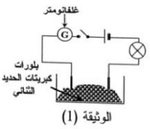
الحـــــــــــــــــــــــــــــــــــــــــــــــــــــــــــــــــــــــــــــــل : 2011
أ)- الملاحظات : عند غلق الدارة الكهربائية
لاينحرف مؤشر الغلفانومتر ولا يتوهج المصباح
الإستنتاج : الجسم الشاردي الصلب (لكبريتات الحديد )
لا ينقل الكهرباء
ب) – عند إضافة الماء المقطر لبلورات كبريتات الحديد الثنائي
يتوهج المصباح وينحرف مؤشر جهاز الغلفانومتر
الإستنتاج : محلول كبريتات الحديد الثنائي ناقل للكهرباء
بعد غمر صفيحة من الزنك في محلول كبريتات الحديد الثنائي:
من اعداد الأستاذ باشا محمد
شهادة التعليم المتوسط : 2011
التمرين الأول:
نضع بلورات كبريتات الحديد الثنائي (FeSO₄) في إناء ونشكل دارة كهربائية كما تبينه الوثيقة(1)
أ)- ماذا يحدث عند غلق الدارة الكهربائية ؟
ماذا تستنتح؟
ب)- صف ماذا يحدث عند إضافة الماء المقطر
إلى بلورات كبريتات الحديد الثنائي.وماذا تستنتج؟
نغمر صفيحة من الزنك في محلول كبرينات الحديد الثنائي.
بعد فترة زمنية نلاحظ تشكل راسب على الجزء المغمور من الصفيحة ،
وعند إضافة قطرات من هيدروكسيد الصويديوم (NaOH) تشكل راسب ابيض صيغته الشاردية (Zn²⁺+2HO⁻ ) .اكتب المعادلة الاجمالية للتفاعل الكيميائي
الحادث بين معدن الزنك ومحلول كبيرتات الحديد الثنائي:
بالصيغتين الشاردية و الجزيئية.
بالأفراد الكيميائية المتفاعلة .
المعادلة الاجمالية للتفاعل الكيميائي بالصيغتين :
بالصيغة الشاردية :
(Fe²⁺ + SO₄²⁻) _{(aq)} + Zn _{(S)} (Zn²⁺ + SO₄²⁻)_{(aq)} + Fe _{(S)}
يالصيغة الجزيئية :
Fe SO_{4 (aq)} + Zn _{(S)} Zn SO₄ _{(aq)} + Fe _{(S)}
بالأفراد الكيميائية المتفاعلة فقط :
(Fe²⁺) _{(aq)} + Zn _{(S)} (Zn²⁺)_{(aq)} + Fe _{(S)}

Slide 7
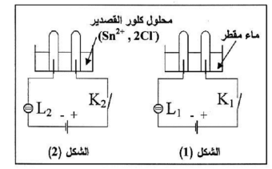
الحـــــــــــــــــــــــــــــــــــــــــــــــــــــــــــــــــــــــــــــــل : 2012
من اعداد الأستاذ باشا محمد
شهادة التعليم المتوسط : 2012
التمرين الأول:
1)- عند غلق القاطعة K₁:
- لا يتوهج المصباح L1، لأن الماء النقي غير ناقل للتيار الكهربائي (لا يحتوي على شوارد).
عند غلق القاطعة K₂:
- يتوهج المصباح L2 ، لأن محلول كلور القصدير محلول شاردي ناقل للتيار الكهربائي (يحتوي على شوارد).
2-أ)- عند المصعد: انطلاق غاز ثنائي الكلور Cl₂.
عند المهبط: ترسب معدن القصدير Sn.
ب)- معادلة التفاعل الكيميائي عند كل مسرى :
عند المهبط : _{(s)} Sn²⁺ _{(aq)} + 2e⁻ → Sn
عند المصعد: 2Cl⁻ _{(aq)} → Cl₂ _{(g)} + 2e⁻
ج)- المعادلة الكيميائية الإجمالية لهذا التفاعل الكيميائي.
Sn²⁺ _{(aq)} + 2Cl⁻ _{(aq)} → Sn _{(s)} + Cl_{2 (g)}
لاحظ الدارتين الكهربائيتين الممثلتين في الشكل (1) و (2).
عند غلق القاطعتين K₁ و K₂ :
- ماذا يحدث للمصباحين L1 وL2 مع العلم أن دلالتي
المصباحين متماثلين مع دلالتي البطاريتين ؟برر إجابتك.
2- أ-ماذا يحدث عند المسريين المصنوعين من الغرافيت في الدارة الممثلة في الشكل (2)؟
ب- نمذج بمعادلة كيميائية التفاعل الكيميائي الحادث عند كل من المصعد والمهبط .
ج-استنتج المعادلة الكيميائية الإجمالية لهذا التفاعل الكيميائي.

Slide 8
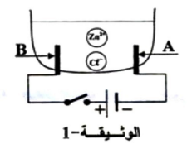
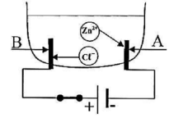
الحـــــــــــــــــــــــــــــــــــــــــــــــــــــــــــــــــــــــــــــــل : 2013
من اعداد الأستاذ باشا محمد
شهادة التعليم المتوسط : 2013
التمرين الأول:
أ)- تسمية المحلول الشاردي :
(Zn²⁺+2Cl⁻ ) هو : محلول كلور الزنك .
1)- تسمية كل مسرى :
المسرى A: المهبط (-) .
- المسرى B: المصعد (+) .
2)- التعيين على الرسم حركة كل من :
Zn²⁺ وCl⁻
3)- معادلة التفاعل الكيميائي عند كل مسرى :
عند المهبط : _{(s)} Zn²⁺ _{(aq)} + 2e⁻ → Zn
عند المصعد: 2Cl⁻ _{(aq)} → Cl_{2 (g)} + 2e⁻
4)- المعادلة الكيميائية الإجمالية لهذا التفاعل الكيميائي.
Zn²⁺ _{(aq)} + 2Cl⁻ _{(aq)} → Zn _{(s)} + Cl_{2 (g)}
أجرينا تحليلا كهربائيا لمحلول مائي شاردي (Zn²⁺+2Cl⁻ ) باستعمال
وعاء تحليل كهربائي مسرياه A وB من الفحم (الكربون) .الوثيقة-1
أ)- سم المحلول الشاردي الذي صيغته (Zn²⁺+2Cl⁻ ) ؟
ب)- نغلق القاطعة فينطلق غاز ثتاني الكلور عند أحد
المسريين ويترسب معدن الزنك على المسرى الآخر.
1)- سم المسرى A و المسرى B.
2)- عين على الرسم جهة حركة كل من Zn²⁺ ، ⁻ℓC.
3)- أكتب المعادلة الكيميائية عند كل من:المسرى A. - المسرى B.
4)- اكتب المعادلة الإجمالية لهذا التحليل الكهربائي.

Slide 9
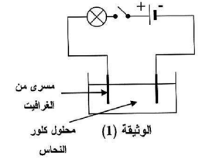
الحـــــــــــــــــــــــــــــــــــــــــــــــــــــــــــــــــــــــــــــــل : 2014
من اعداد الأستاذ باشا محمد
شهادة التعليم المتوسط : 2014
أ)- الصيغة الشاردية لهذا المحلول :
(Cu²⁺+2Cl⁻ ).
ب )- لون محلول كلور النحاس : لون أزرق ويدل على شوارد النحاس Cu²⁺
2)- وصف ما يحدث في التجربة :
تتجه الشوارد الموجبة Cu²⁺ نحو المهبط فيترسب معدن النحاس
تتجه الشوارد السالبة Cl⁻ نحو المصعد فينطلق غاز الكلور
3)- معادلة التفاعل الكيميائي عند كل مسرى :
عند المهبط : _{(s)} Cu²⁺ _{(aq)} + 2e⁻ → Cu
عند المصعد: 2Cl⁻ _{(aq)} → Cl_{2 (g)} + 2e⁻
4)- المعادلة الكيميائية الإجمالية لهذا التفاعل الكيميائي.
Cu²⁺ _{(aq)} + 2Cl⁻ _{(aq)} → Cu _{(s)} + Cl_{2 (g)}
التمرين الأول:
نقوم بتحضير محلول كلور النحاس بإضافة الماء إلى بلورات كلور النحاس الثنائي CuCl₂ ). (
-1. أ. أكتب الصيغة الشاردية لهذا المحلول.
ب. ما لون محلول كلور النحاس؟ وعلى ماذا يدل هذا اللون؟
نجري عملية التحليل الكهربائي لمحلول كلور النحاس بوضعه في وعاء تحليل مسرياه من الغرافيت كما تبينه الوثيقة (1)، نغلق الدارة الكهربائية.
2. صف ماذا يحدث في هذه التجربة؟
3. أكتب المعادلة الكيميائية الحادثة بجوار كل مسرى.
4. أكتب المعادلة الكيميائية الإجمالية لهذا التحليل الكهربائي.

Slide 10
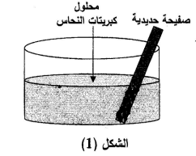
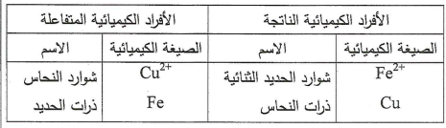
الحـــــــــــــــــــــــــــــــــــــــــــــــــــــــــــــــــــــــــــــــل : 2015
من اعداد الأستاذ باشا محمد
شهادة التعليم المتوسط : 2015
1)- الأفراد الكيميائية المسؤولة عن كل من :
أ )- اللون أزرق ويدل على شوارد النحاس Cu²⁺
أ )- اللون الأخضر ويدل على شوارد الحديد الثنائية Fe²⁺
أ )- الطبقة الحمراء تدل على ترسب مادة النحاس Cu
2)- اكمال الجدول :
التمرين الأول:
نغمر جزء من صفيحة حديدية في وعاء به محلول كبريتات النحاس (Cu²⁺+SO₄²⁻)
ذو اللون الأزرق كما يوضح الشكل (1) بعد فترة يتآكل الجزء المغمور من الصفيحة
ويغطي بطبقة حمراء ،ويتشكل محلول كبريتات الحديد الثنائي
(Fe²⁺+SO₄²⁻) كما يلاحظ اختفاء اللون الأزرق للمحلول
وظهور اللون الأخضر الفاتح.
1)- عين الأفراد الكيميائية المسؤولية عن كل من:
أ- اللون الأزرق ، ب -اللون الأخضر ، ج-الطبقة الحمراء.
2)- أكمل الجدول التالي:
الأفراد الكيميائية الناتجة |  | الأفراد الكيميائية المتفاعلة
الصيغة الكيميائية | الاسم | الصيغة الكيميائية | الاسم
المعادلة الاجمالية للتفاعل الكيميائي بالصيغتين :
بالصيغة الشاردية :
(Cu²⁺ + SO₄²⁻) _{(aq)} + Fe _{(S)} (Fe²⁺ + SO₄²⁻)_{(aq)} + Cu _{(S)}
يالصيغة الجزيئية :
Cu SO_{4 (aq)} + Fe _{(S)} Fe SO₄ _{(aq)} + Cu _{(S)}
3)- اكتب المعادلة الكيميائية الإجمالية الحادثة في هذا التفاعل بالصيغتين:
الشاردية ب-الجزيئية مبينا الحالة الفيزيائية لكل فرد كيميائي.

Slide 11
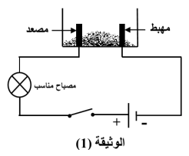
الحـــــــــــــــــــــــــــــــــــــــــــــــــــــــــــــــــــــــــــــــل : 2016
من اعداد الأستاذ باشا محمد
شهادة التعليم المتوسط : 2016
التمرين الأول:
1)- عند غلق القاطعة :
- لا يتوهج المصباح ، لأن المسحوق الشاردي الجاف غير ناقل للتيار الكهربائي (لا يحتوي على شوارد حرة ).
أ)- الصيغة الشاردية للمحلول : :
(Sn²⁺+2Cl⁻ ).
ب)- معادلة التفاعل الكيميائي عند كل مسرى :
عند المهبط : _{(s)} Sn²⁺ _{(aq)} + 2e⁻ → Sn
عند المصعد: 2Cl⁻ _{(aq)} → Cl₂ _{(g)} + 2e⁻
ج)- المعادلة الكيميائية الإجمالية لهذا التفاعل الكيميائي.
Sn²⁺ _{(aq)} + 2Cl⁻ _{(aq)} → Sn _{(s)} + Cl_{2 (g)}
1)- نضع في وعاء تحليل كهربائي مسرياه من الغرافيت ،مسحوقا جافا الوثيقة(1):
بعد غلق القاطعة،هل يتوهج المصباح؟ برر إجابتك.
2)- نضيف للمسحوق السابق ماء مقطرا لتتحصل على محلول
مائي ثم نغلق القاطعة،فينطلق غاز الكلور Cl₂ عند المصعد ،
وتترسب شعيرات من معدن القصدير Sn عند المهبط.
استنتج الصيغة الكيميائية الشاردية لهذا المحلول.
اكتب المعادلة الكيميائية المنمذجة للتفاعل الحادث عند كل مسرى.
ج- استنتج المعادلة الإجمالية المنمذجة للتفاعل الكيميائي الحادث في وعاء التحليل مع تحديد الحالة الفيزيائية لكل فرد كيميائي.

Slide 12
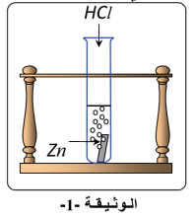
الحـــــــــــــــــــــــــــــــــــــــــــــــــــــــــــــــــــــــــــــــل : 2017
التمرين الأول:
1)- وصف مايحدث لصفيحة الزنك :
تاكل صفيحة الزنك حتى تختفي كليا
2)- الغاز المنطلق من الأنبوب : غاز ثنائي الهيدروجين
صيغته الكيميائية : H₂:
من اعداد الأستاذ باشا محمد
شهادة التعليم المتوسط : 2017
التمرين الأول:
نسكب كمية كافية من محلول حمض كلور الماء _{aq}(HCl) في أنبوب اختبار
يحتوي على صفيحة معدنية من الزنك Zn (الوثيقة-1)، فينطلق غاز ويتشكل
محلول شاردي.
صف ما يحدث لصفيحة الزنك.
سم الغاز المنطلق من الأنبوب واكتب صيغته الكيميائية.
اكتب الصيغة الكيميائية الشاردية لحمض كلور الماء.
أكمل ووازن المعادلة الكيميائية التالية بالصيغة الشاردية والجزيئية ؟
Zn_{(...)} + ......(....+.....)_{(...)} (Zn²⁺ + ...Cl⁻)_{(...)} + ......._{(...)}
5- اقترح تجربة تبين من خلالها أن شوارد الكلور Cl⁻ لم تتأثر بالتفاعل.
3- الصيغة الكيميائية الشاردية لحمض كلور الماء : (H⁺ + Cl⁻)
4- أكمال وموازنة المعادلة الكيميائية :
بالصيغة الشاردية
Zn _{(S)} +2 (H⁺ + Cl⁻) _{(aq)} (Zn²⁺ +2 Cl⁻)_{(aq)} + H₂ _{(g)}
يالصيغة الجزيئية :
Zn _{(S)} + 2 HC l _{(aq)} ZnCl₂ _{(aq)} + H₂ _{(g)}
5- اقتراح تجربة نبين من خلالها أن شوارد الكلور Cl⁻ لم تتأثر بالتفاعل:
نضيف نترات الفضة الى كمية من محلول حمض كلور الماء قبل التفاعل فيتشكل راسب ابيض يسود لوجود الضوء دلالة على وجود شوارد الكلور . ثم نضيف نترات الفضة الى كمية من المحلول الشاردي الناتج فيتشكل راسب ابيض يسود بوجود الضوء دلالة على شوارد الكلور . فنستنتج أن شوارد الكلور لم تتأثر
(Cl⁻)
(Cl⁻)

Slide 13
الحـــــــــــــــــــــــــــــــــــــــــــــــــــــــــــــــــــــــــــــــل : 2018
التمرين الأول:
من اعداد الأستاذ باشا محمد
شهادة التعليم المتوسط : 2018
1)- التفسير :
أ )-زوال اللون أزرق ويدل على اختفاء شوارد النحاس الثنائية Cu²⁺
ب )- تشكل الطبقة الحمراء تدل على ترسب مادة النحاس Cu على الدلو
2)- الصيغة الشاردية لمحلول كبريتات الونك : (Zn²⁺ + SO₄²⁻) _{(aq)}
التمرين الأول:
يستعمل المزارعون بعض المحاليل الشاردية لمعاجلة النباتات من بعض الأمراض.من بين هذه المحاليل نذكر:محلول كبريتات النحاس
ذي اللون الأزرق. وبغرض
رشّ هذا المحلول على النباتات،قام مزارع بوضع هذا المحلول في دلو مطلي بطبقة من معدن الزنك (Zn) (الوثيقة-1)
.بعد مدة زمنية،تفاجأ بزوال اللون الأزرق للمحلول ،وبتشكل طبقة حمراء على الجدار الداخلي للدلو، وبظهور محلول جديد عديم اللون.
فسر:
زوال اللون الأزرق للمحلول
تشكل الطبقة الحمراء على الجدار الداخلي للدلو.
2- المحلول عديم اللون الناتج ،هو كبريتات الزنك،اكتب صيغته الشاردية.
3- أ- أكمل معادلة التفاعل الكيميائي الحادث بالصيغة الشاردية:
(Cu²⁺ + SO₄²⁻) _{(aq}
3) أ- اكمال معادلة التفاعل الكيميائي بالصيغة الشاردية :
Zn _{(S)} + (Cu²⁺ + SO₄²⁻) _{(aq)} (Zn²⁺ + SO₄²⁻)_{(aq)} + Cu _{(S)}
3-ب)- يالصيغة الجزيئية :
Zn _{(S)} + (Cu SO₄) _{(aq)} (ZnSO₄)_{(aq)} + Cu _{(S)}
الوثيقة -1-
4- ننصح المزارع لتفادي ما حدث أثناء استعمال هذا نوع من المحاليل:
- عدم وضعها في أوعية مصنوعة من مواد تتفاعل معها
Zn _{(S)} + (Cu²⁺ + SO₄²⁻) _{(aq)} ……………..+ …………………..
ب-اعد كتابتها بالصيغة الجزيئية.
4- بماذا تنصح المزارع لتفادي ما حدث أثناء استعمال هذا نوع من المحاليل؟

Slide 14
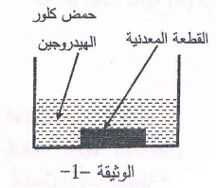
الحـــــــــــــــــــــــــــــــــــــــــــــــــــــــــــــــــــــــــــــــل : 2019
التمرين الأول:
من اعداد الأستاذ باشا محمد
شهادة التعليم المتوسط : 2019
التمرين الأول:
Fe(OH) 2 (s)
‌أ).اسم الراسب المتشكل: هيدروكسيد الحدبد الثناثي
وجد أحمد قطعة معدنية ذات لون رمادي أمام بيته فأراد معرفة من أي معدن صنعت، أخذ القطعة إلى المتوسطة وطلب من استاذه مساعدته في الكشف عنها ، اتخذ الأستاذ الاحتياطات الأمنية اللازمة وغمر القطعة المعدنية
في اناء زجاجي به كمية كافية من حمض
كلور الهيدروجين (H⁺ +Cl⁻) _{(aq)} (الوثيقة -1-)
نتج عن هذا التفاعل انطلاق غاز ثنائي
الهيدروجين (H₂) وتشكل محلول شاردي.
‌ب).اسم القطعة المعدنية التي وجدها احمد : الحدبد الثناثي
Fe (s)
2.كتابة المعادلة الكيميائية للتفاعل الحادث بين القطعة المعدنية ومحلول حمض كلور الهيدروجين.
بالصيغة الشاردية :
Fe _{(S)} +2 (H⁺ + Cl⁻) _{(aq)} (Fe²⁺ +2 Cl⁻)_{(aq)} + H₂ _{(g)}
1.أضاف أحمد بمساعدة أستاذه قطرات من محلول هيدروكسيد الصوديوم
( Na+ + OH- ) _{(aq)} إلى المحلول الشاردي الناتج فتشكل راسب أخضر فاتح.
‌أ.سم الراسب المتشكل.
‌ب.حدد معدن القطعة التي وجدها أحمد.
2.أكتب المعادلة الكيميائية بالصيغة الشاردية للتفاعل الحادث بين القطعة المعدنية ومحلول حمض كلور الهيدروجين.
3.أذكر ثلاث احتياطات أمنية على الأقل، اتخذها الأستاذ عند استعماله حمض كلور الهيدروجين.
3. ذكر الاحتياطات الأمنية التي يتخذها الأستاذ عند استعماله حمض كلور الهيدروجين:
عدم ترك الحمض في متناول المتعلمين
الحفاظ على ملصقة القارورة
وضع نظارات واقية ولبس القفازات وارتداء المئزر
عدم استنشاق الحمض أو تذوقه
عدم سكب الماء على الحمض
عدم مزج الحمض مع محاليل أخرى تفاديا لحدوث تفاعلات خطيرة خطيرة
تمديد الحمض اذا كان مركزا

Slide 15
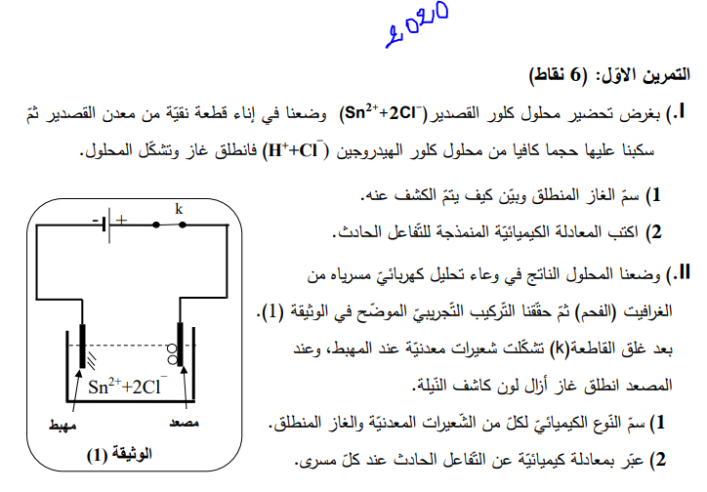
الحـــــــــــــــــــــــــــــــــــــــــــــــــــــــــــــــــــــــــــــــل : 2020
من اعداد الأستاذ باشا محمد
شهادة التعليم المتوسط : 2020
1)- اسم الغاز المنطلق هو : غاز ثنائي الهيدروجين ₂H
- يتم الكشف عنه عند تقريب عود ثقاب مشتعل من فوهة الأنبوب تحدث فرقعة خفيفة
2- المعادلة الكيميائية الإجمالية لهذا التفاعل (بالصيغة الشاردية ):
التمرين الأول:
التمرين الأول:
بغرض تحضير محلول كلور القصدير (Sn²⁺ +2 Cl⁻)_{(aq)} وضعنا في اناء من قطعة نقية من معدن القصدير ثم سكبنا عليها خجما كافيا من محلول كلور الهيدروجين (H⁺ +Cl⁻)_{(aq)} فانطلق غاز وتشكل المحلول .
1.سم الغاز المنطلق وبين كيف يتم الكشف عنه ؟.
2.اكتب المعادلة الكيميائية المنمذجة للتفاعل الحادث ؟
وضعنا المحلول الناتج في وعاء تحليل كهربائي مسرياه من الغرافيت (الفحم) ثم حققنا التركيب التجريبي الموضح في الوثيقة (1) . بعد غلق القاطعة (K) تشكلت شعيرات معدنية عند المهبط ، وعند المصعد انطلق غاز أزال لون كاشف النيلة.
1.سم النوع الكيميائي لكل من الشعيرات المعدنية والغاز المنطلق.
2.عبر بمعادلة كيميائية عن التفاعل الحادث عند كل مسرى.
Sn _{(S)} +2 (H⁺ + Cl⁻) _{(aq)} (Sn²⁺ +2 Cl⁻)_{(aq)} + H₂ _{(g)}
1.تسمية النوع الكيميائي لكل من الشعيرات المعدنية والغاز المنطلق :
الشعيرات المعدنية : هي معدن القصدير
الغاز المنطلق : غاز ثتائي الكلور
2)- معادلة التفاعل الكيميائي عند كل مسرى :
عند المهبط : _{(s)} Sn²⁺ _{(aq)} + 2e⁻ → Sn
عند المصعد: 2Cl⁻ _{(aq)} → Cl₂ _{(g)} + 2e⁻

Slide 16

الحـــــــــــــــــــــــــــــــــــــــــــــــــــــــــــــــــــــــــــــــل : 2021
من اعداد الأستاذ باشا محمد
شهادة التعليم المتوسط : 2021
الأفراد الكيميائية المتواجدة في محلول حمض كلور الماء هي :
شوارد الكلور Cl ⁻
شوارد الهيدروجين ⁺ H
جزيئات الماء H₂O
صيغته الشاردية (لحمض كلور الماء) (H⁺ + Cl⁻) _{(aq}
التمرين الأول:
يعرف حمض كلور الماء تجاريا بروح الملح، والذي يحضر عن طريق انحلال غاز كلور الهيدروجينHCl) (في الماء، ويستعمل في إزالة الترسبات الكلسية التي تحدث في المجاري المائية.(الوثيقة -1-(
1. ما هي الأفراد الكيميائية المتواجدة في محلول حمض كلور الماء؟ استنتج صيغته الشاردية .
2. عند إضافة روح الملح إلى الكلس (كربونات الكالسيوم صيغته CaCO₃ ينتج غاز ثاني أكسيد الكربون CO₂ و الماء ومحلول
يحتوي على شوارد الكلور Cl⁻، وشوارد الكالسيوم Ca²⁺.
‌أ.اكتب الصيغة الشاردية للمحلول الناتج، وأذكر اسمه.
‌ب.اكتب معادلة التفاعل الحادث، مبينا الحالة الفيزيائية.
‌ج.كيف يتم الكشف عن الغاز الناتج من التفاعل الحادث؟
3.اذكر بعض الاحتياطات الأمنية الواجب اتخاذها عند استعمال حمض كلور الماء.
4.لماذا يحفض حمض كلور الماء في المخبر في قوارير بلاستيكية وزجاجية، ولا يحفظ في أواني معدنية؟
(Ca²⁺ +2 Cl⁻)_{(aq)}
2-أ- الصيغة الشاردية للمحلول الناتج
- اسمه : محلول كلور الكالسيوم
2 – ب - المعادلة الكيميائية الإجمالية لهذا التفال :
CaCO_{3 (S)} + 2 (H⁺ + Cl⁻) _{(aq)} (Ca²⁺ +2 Cl⁻)_{(aq)} + H₂ O_{(L)} + C O_{2 (g)}
2 – ج – طريقة الكشف عن الغاز الناتج (غاز ثنائي أكسيد الكربون) من التفاعل :
نقوم بتمرير هذا الغاز الناتج على رائق الكلس فيتعكر رائق الكلس
3- ذكر الاحتياطات الأمنية التي نتخذها عند استعمال حمض كلور الهيدروجين:
- وضع نظارات واقية ولبس القفازات وارتداء المئزر- عدم استنشاق الحمض أو تذوقه .....
4- يحفض حمض كلور الماء في المخبر في قوارير بلاستيكية وزجاجية لأنها لا يتفاعل معها، ولا يحفظ في أواني معدنية لأنه يتفاعل في الكثير منها ....

Slide 17
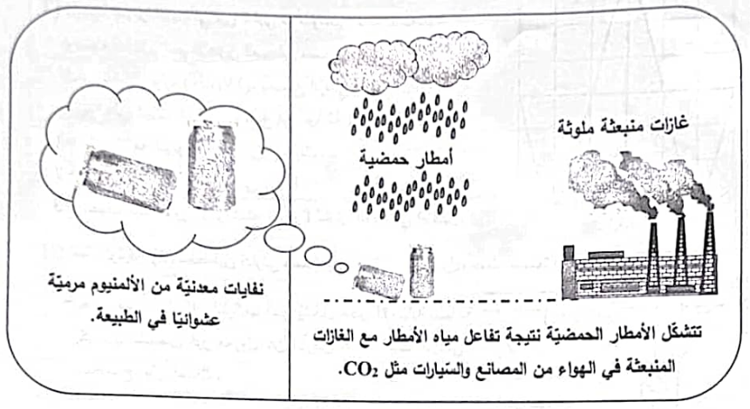
الحـــــــــــــــــــــــــــــــــــــــــــــــــــــــــــــــــــــــــــــــل : 2022
من اعداد الأستاذ باشا محمد
شهادة التعليم المتوسط : 2022
التمرين الأول:
1- معادلة تفاعل معدن الألمنيوم Al مع محلول حمض كلور الهيدروجين (H⁺ + Cl⁻)
تشكل شوارد الألمنيوم Al³⁺ الموجودة في مياه الآبار والسدود المستعملة للاستهلاك اليومي خطرا على صحة الانسان خاصة كبار السن والناتجة عن التلوث الذي يحدث في الطبيعة. (الوثيقة -4- )
ولمعرفة كيف تتواجد شوارد الألمنيوم Al³⁺ في الماء، نذكر بتفاعل معدن الألمنيوم Al مع محلول حمض كلور ا لهيدروجين (H⁺ + Cl⁻) الذي ينتج عنه غاز ثنائي الهيدروجين H₂ ومحلول مائي شاردي يحتوي على شوارد الكلور Cl⁻ وشوارد الألمنيوم Al³⁺.
2Al _{(S)} + 6 (H⁺ + Cl⁻) _{(aq)} 2(Al³⁺ +3 Cl⁻)_{(aq)} + 3H₂ _{(g)}
2-تفسير علمي عن سبب تواجد شوارد الألمنيوم Al³⁺ في مياه الآبار والسدود:
الأمطار الحمضية (محاليل حمضية ) تتفاعل مع النفايات المعدنية
التي تحتوي على معدن الألمنيوم فتنتج شوارد الألمنيوم Al³⁺ منحلة في الماء
تنقلها مياه السيول الى السدود ومنها ما يتسرب الى الأبار .
3- اقتراح حلولا عملية تقلل من تواجد الشوارد المعدنية المضرة بالصحة في مياه الآبار والسدود :
التقليل من الغازات المنبعثة الملوثة
استعمال الطاقات البديلة غير الملوثة (مثل الاعتماد على السيارة الصديقة للبيئة
تجنب الرمي العشوائي للنفايات والعمل على إعادة تدويرها
1- اكتب معادلة تفاعل معدن الألمنيوم Al مع محلول حمض كلور الهيدروجين (H⁺ + Cl⁻) مبينا الحالة الفيزيائية.
2- فسر علميا سبب تواجد شوارد الألمنيوم Al³⁺ في مياه الآبار والسدود.
3- اقترح حلولا عملية تقلل من تواجد الشوارد المعدنية المضرة بالصحة في مياه الآبار والسدود.

